Slide 1
TENERGY 長期follow-upデータ
解析レポート draft3
Statグループ
若林 将史
2026. 10.8 (木)

Slide 2
初発症例のOS

Slide 3
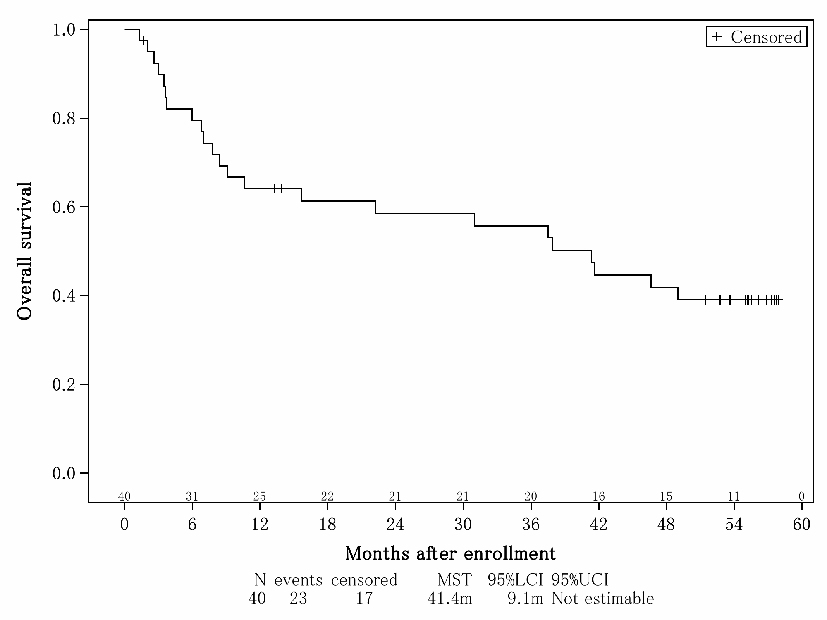
OS(pooled/起算日：治験登録日)
n | median | 36m-OS | 48m-OS
40 | 41.4m (9.1-NE) | 55.8% (38.8-69.8) | 41.8% (26.0-56.9)
median follow-up period = 34.3m (range 1.3-57.9)

Slide 4
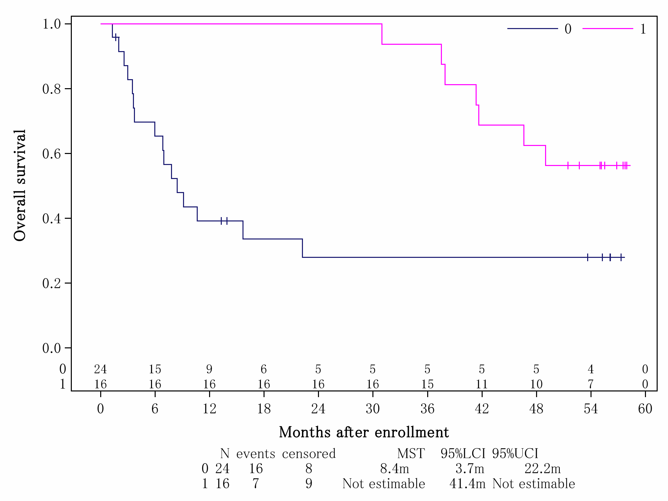
OS(群別/起算日：治験登録日)
arm | n | median | 36m-OS | 48m-OS | Log-rank p | HR (95%CI)* | P-value of HR
non-CR | 24 | 8.4m (3.7-22.2) | 28.0% (11.2-47.8) | 28.0% (11.2-47.8) | 0.005 | ref | 0.048
CR | 16 | NE (41.4m-NE) | 93.8% (63.2-99.1) | 62.5% (34.9-81.1) |  | 0.38 (0.15-0.99)
*時間依存性共変量として解析

Slide 5

OS(pooled/起算日：CRT開始日)
n | median | 36m-OS | 48m-OS
40 | 43.6m (10.9-NE) | 55.9% (38.8-69.9) | 44.7% (28.5-59.6)

Slide 6
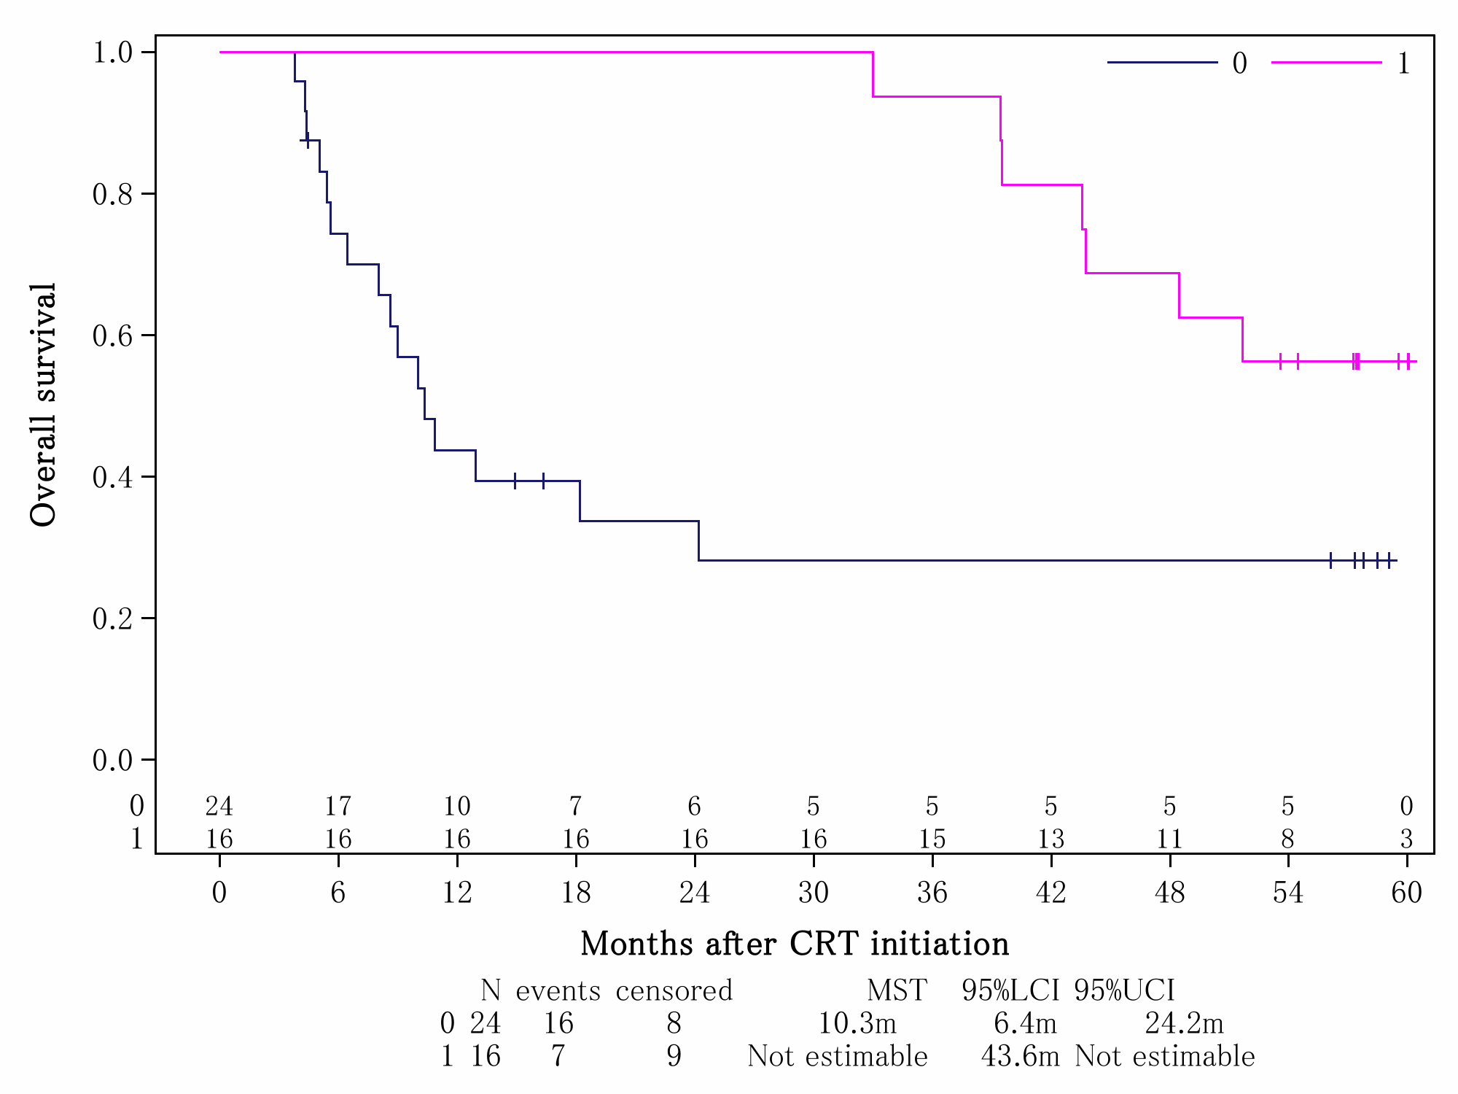
OS(群別/起算日： CRT開始日)
arm | n | median | 36m-OS | 48m-OS | Log-rank p | HR (95%CI)* | P-value of HR
non-CR | 24 | 10.3m (6.4-24.2) | 28.1% (11.2-47.9) | 28.1% (11.2-47.9) | 0.005 | ref | 0.044
CR | 16 | NE (43.6m-NE) | 93.8% (63.2-99.1) | 68.8% (40.5-85.6) |  | 0.38 (0.15-0.97)
*時間依存性共変量として解析

Slide 7
初発症例のPFS

Slide 8
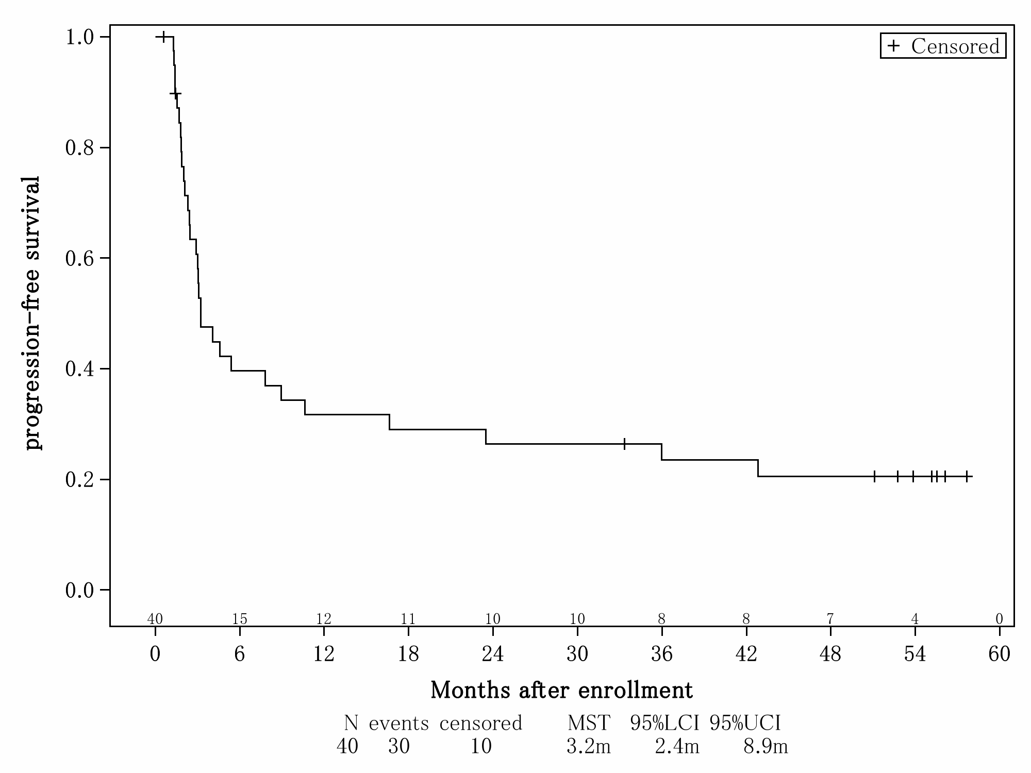
PFS(pooled/起算日：治験登録日)
n | median | 36m-PFS | 48m-PFS
40 | 3.2m (2.4-8.9) | 23.5% (11.5-37.8) | 20.5% (9.4-34.7)

Slide 9
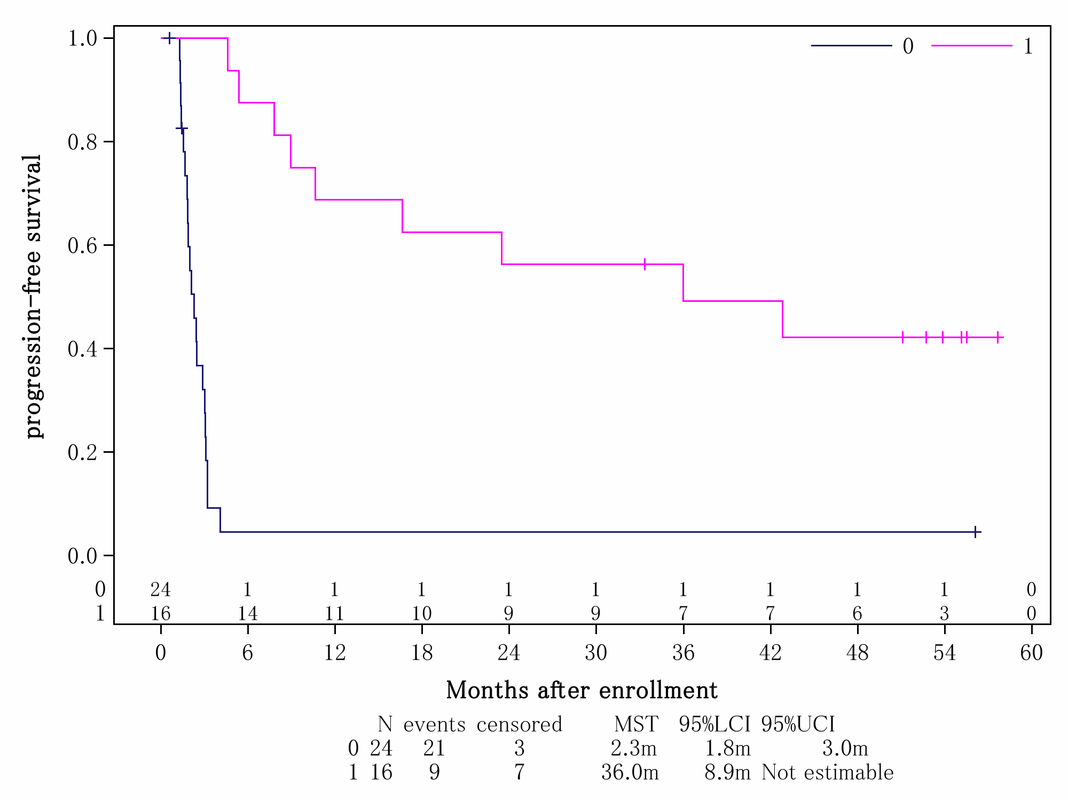
PFS(群別/起算日：治験登録日)
arm | n | median | 36m-PFS | 48m-PFS | Log-rank p | HR (95%CI)* | P-value of HR
non-CR | 24 | 2.3m (1.8-3.0) | 4.6% (0.3-19.1) | 4.6% (0.3-19.1) | <0.001 | ref | 0.063
CR | 16 | 36.0m (8.9-NE) | 49.2% (23.6-70.6) | 42.2% (18.1-64.6) |  | 0.39 (0.15-1.05)
*時間依存性共変量として解析

Slide 10

PFS(pooled/起算日：CRT開始日)
n | median | 36m-PFS | 48m-PFS
40 | 5.6m (4.6-11.6) | 26.6% (13.8-41.1) | 20.7% (9.5-34.8)

Slide 11
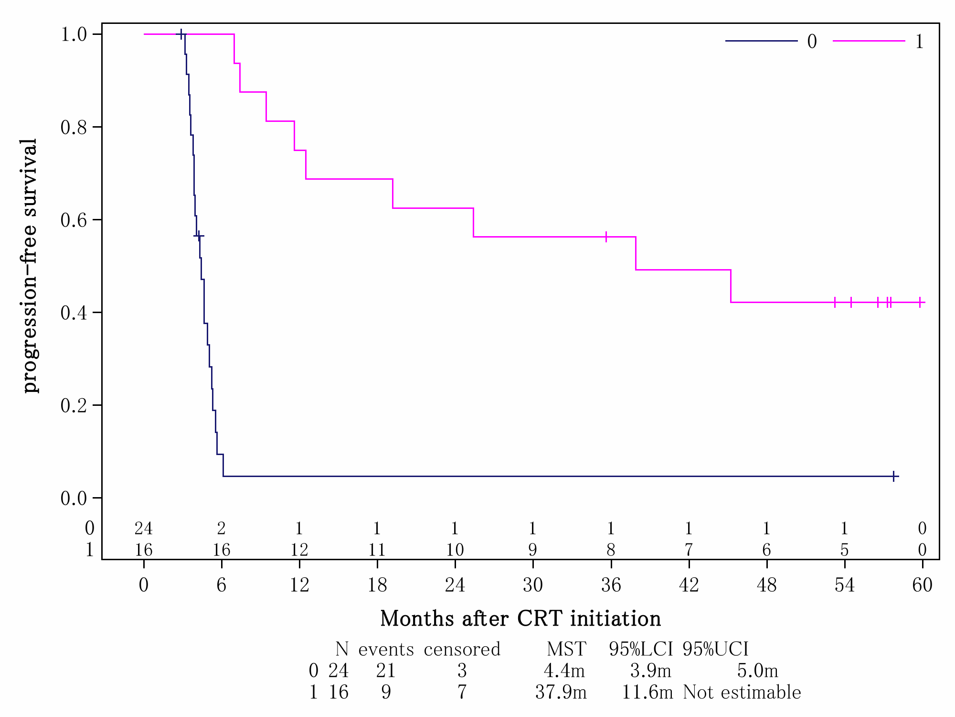
PFS(群別/起算日： CRT開始日)
arm | n | median | 36m-PFS | 48m-PFS | Log-rank p | HR (95%CI)* | P-value of HR
non-CR | 24 | 4.4m (3.9-5.0) | 4.7% (0.3-19.5) | 4.7% (0.3-19.5) | <0.001 | ref | 0.064
CR | 16 | 37.9m (11.6-NE) | 56.3% (29.5-76.2) | 42.2% (18.1-64.6) |  | 0.39 (0.15-1.06)
*時間依存性共変量として解析

Slide 12
後治療

Slide 13
後治療施行割合
All (n=40) |  | 増悪例 (n=28)
後治療施行有無 (化学療法) | 21 (52.5%) | 後治療施行有無 (化学療法) | 21 (75.0%)
FU系 | 17 (42.5%) | FU系 | 17 (60.7%)
プラチナ系 | 18 (45.0%) | プラチナ系 | 18 (64.3%)
タキサン系 | 15 (37.5%) | タキサン系 | 15 (53.6%)
ICI | 5 (12.5%) | ICI | 5 (17.9%)

